Slide 1
Trò chơi: ĐOÁN TÊN THEO LOGO
Hãy quan sát hình ảnh các Logo và đoán nhanh tên thương hiệu, tổ chức, sự kiện của Logo đó ?

Slide 2

1
Logo của Thương hiệu nước giải khát Pepsi

Slide 3

2
Thương hiệu Thị trường thể thao Adidas

Slide 4

3
Logo của mạng xã hội FaceBook

Slide 5

4
Logo FIFA WORLD CUP QATAR 2022

Slide 6

5
Logo của Tổ chức Đoàn TNCS Hồ Chí Minh

Slide 7


6
Logo Trường THCS xã Sơn Hà

Slide 8
Logo (biểu trưng) là một sản phẩm trực quan bao gồm chữ hoặc hình ảnh hoặc cả 2, được sử dụng để nhận dạng thương hiệu cho một công ty, tổ chức, sự kiện hay một cá nhân nào đó.

Slide 9

CHỦ ĐỀ 3: YẾU TỐ DÂN TỘC TRONG MĨ THUẬT
TIẾT 11 – BÀI 6: THIẾT KẾ LOGO
(Tiết 1)

Slide 10

NỘI DUNG BÀI HỌC
I. Quan sát
II. Thể hiện

Slide 11
I. Quan sát
Thiết kế logo là việc sử dụng một hoặc kết hợp những yếu tố đồ họa như: Chấm, nét, hình, mảng màu, chữ để tạo nên biểu tượng theo một yêu cầu cụ thể.

Slide 12


I. Quan sát
THẢO LUẬN NHÓM: 04 NHÓM (THỜI GIAN 5 PHÚT)
- Nhóm 1, 2: Tìm hiểu về yếu tố hình và chữ trong thiết kế logo
Hình vẽ trên Logo biểu thị cho cái gì?
Màu sắc trên Logo có ý nghĩa gì?
Việc kết hợp hình và chữ trên Logo như thế nào?
Nhóm 1: Logo Hội Nông dân
Việt Nam
Nhóm 2: Logo Hội Liên hiệp Phụ nữ Việt Nam

Slide 13


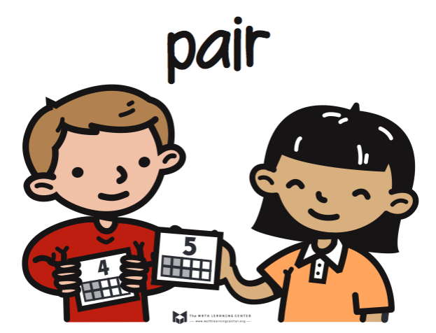
I. Quan sát
THẢO LUẬN NHÓM: 04 NHÓM (THỜI GIAN 5 PHÚT)
- Nhóm 3, 4: Tìm hiểu yếu tố nét và mảng trong thiết kế logo
+ Hình vẽ trên logo biểu thị cho cái gì?
+ Màu sắc trên logo có ý nghĩa gì?
+ Việc kết hợp giữa nét và mảng trên logo như thế nào?
Nhóm 3: Logo Tổng cục du lịch
Nhóm 4: Logo Hội Liên Hiệp Thanh niên Việt Nam

Slide 14
I. Quan sát
THẢO LUẬN NHÓM: 04 NHÓM (THỜI GIAN 5 PHÚT)
- Nhóm 1, 2: Tìm hiểu về yếu tố hình và chữ trong thiết kế logo
- Nhóm 3, 4: Tìm hiểu yếu tố nét và mảng trong thiết kế logo
NHÓM 1
NHÓM 2
NHÓM 3
NHÓM 4

Slide 15
KẾT QUẢ THẢO LUẬN
1. Tìm hiểu về yếu tố hình và chữ trong thiết kế logo
Nhóm 1: Logo Hội Nông dân Việt Nam
Logo của Hội nông dân Việt Nam kết hợp nhiều biểu tượng như:
+ Lá cờ đỏ sao vàng, cánh đồng lúa, bông lúa, bánh răng cưa.
+ Thiết kế sử dụng tính biểu tượng rõ ràng.
+ Hình và chữ được kết hợp hài hòa, các mảng màu nguyên, tạo nên sự chắc chắn, hiệu ứng thị giác ấn tượng.

Slide 16
KẾT QUẢ THẢO LUẬN
1. Tìm hiểu về yếu tố hình và chữ trong thiết kế logo
Nhóm 2: Hội Liên hiệp Phụ nữ Việt Nam
- Logo của Hội Liên hiệp Phụ nữ Việt Nam:
+ Yếu tố hình: Hình tượng chính là chim bồ câu ngậm cành nguyệt quế đang tung cánh, thể hiện vẻ đẹp dịu dàng của người phụ nữ.
+ Yếu tố nét: Tạo hình có tính cách điệu cao (chim bồ câu, quả địa cầu)
+ Hình và chữ được kết hợp hài hòa, các mảng màu xanh, trắng, vàng tạo nên sự tương phản, hấp dẫn.

Slide 17

KẾT QUẢ THẢO LUẬN
2. Tìm hiểu yếu tố nét và mảng trong thiết kế logo
Nhóm 3: Logo của Tổng cục du lịch
- Logo của Tổng cục du lịch gồm:
+ Yếu tố nét: Cách điệu hình hai hòn Trống Mái tại vịnh Hạ Long.
+ Yếu tố mảng: Thể hiện trời và biển
+ Màu sắc: Hài hòa, màu xanh và trắng tinh khiết, thể hiện một nền du lịch văn minh, không ô nhiễm.

Slide 18
KẾT QUẢ THẢO LUẬN
2. Tìm hiểu yếu tố nét và mảng trong thiết kế logo
Nhóm 4: Hội Liên Hiệp Thanh niên Việt Nam
- Logo của Hội Liên hiệp Thanh niên Việt Nam:
+ Yếu tố đường nét: Đường nét đơn giản. Sử dụng các đường cong chữ S, biểu tượng cho đất nước. Ngôi sao thể hiện cho lí tưởng, mục đích của tổ chức.
+ Màu sắc: Mảng màu xanh lam với màu trắng cũng tạo nên cảm giác nhẹ nhàng, sự thanh bình, chất chứa khát vọng của tuổi trẻ.

Slide 19




MỘT SỐ HÌNH ẢNH LOGO CỦA CÁC TỔ CHỨC KHÁC
Logo HIỆP HỘI CÁC NƯỚC ĐÔNG NAM Á (ASEAN)
LOGO MẶT TRẬN TỔ QUỐC VIỆT NAM
Logo UỶ BAN DÂN TỘC
Logo CÔNG ĐOÀN VIỆT NAM

Slide 20


- Yếu tố dân tộc trong thiết kế logo thể hiện ở cách lựa chọn hình ảnh, ngôn ngữ tạo hình, cách tiếp cận bản sắc văn hóa, kinh tế, xã hội của các sản phẩm, tổ chức, ...
- Thiết kế logo hướng tới việc tối giản, lược bớt các chi tiết hình, mảng, màu sắc nhằm tạo nên những sản phẩm có đặc điểm sau:
+ Đơn giản: Giúp cho Logo trở nên dễ nhận biết và ghi nhớ.
+ Ý nghĩa: Các yếu tố trong thiết kế (chữ, nét, hình, mảng màu) mang đến cho người xem ý tưởng cụ thể.

Slide 21






II. THỂ HIỆN
1. Tìm ý tưởng thể hiện

Slide 22
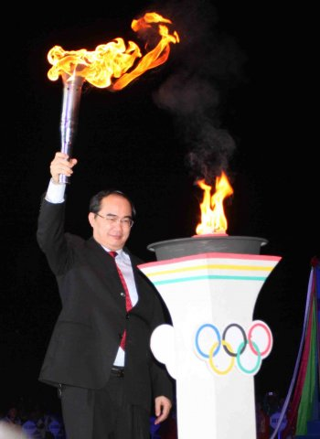




Slide 23

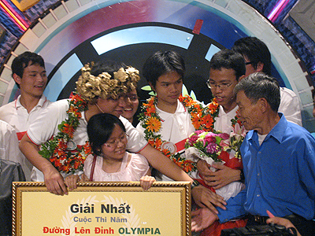



Slide 24

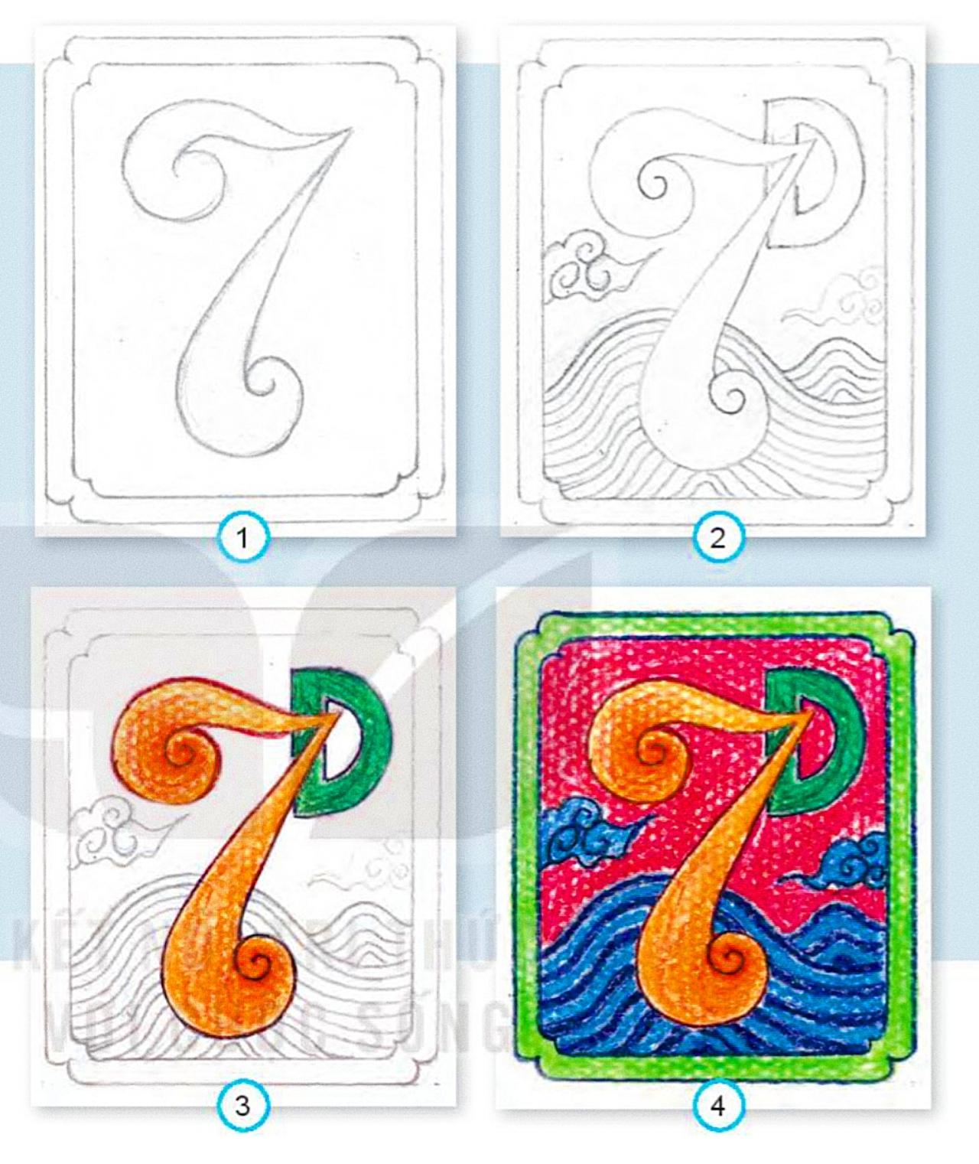

II. THỂ HIỆN
Hãy nêu các bước thiết kế một Logo lớp học?
2. Các bước gợi ý thiết kế mộ logo lớp học

Slide 25
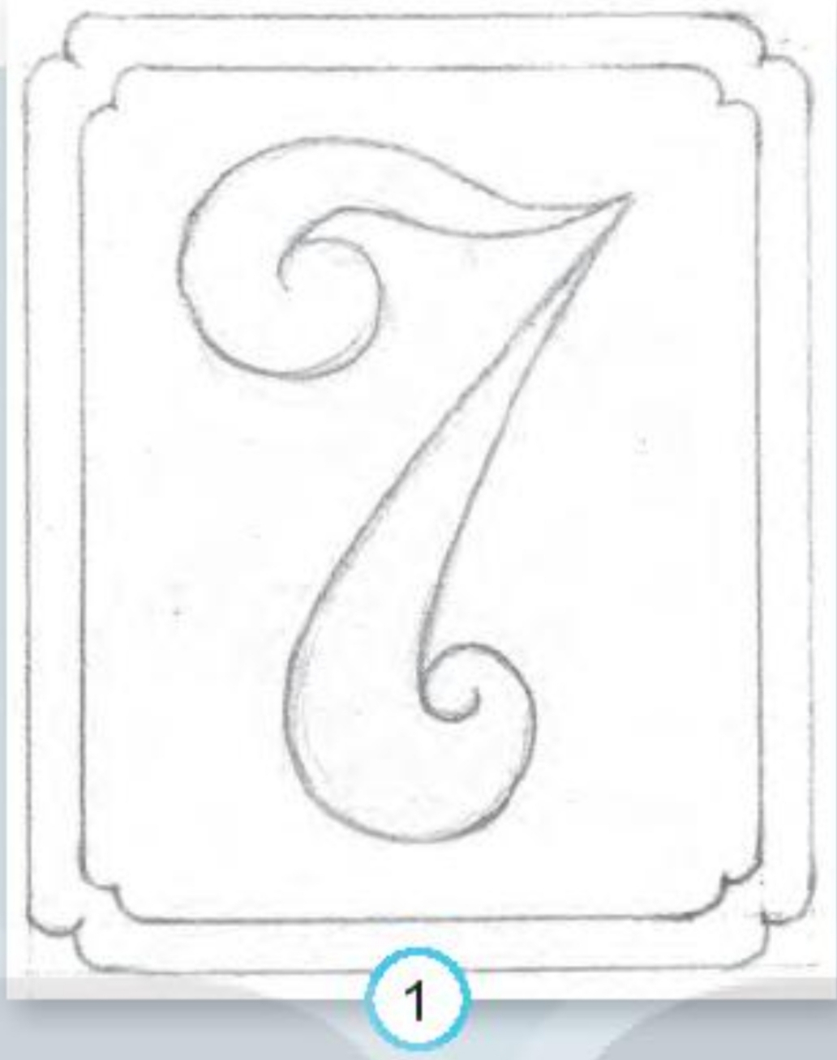
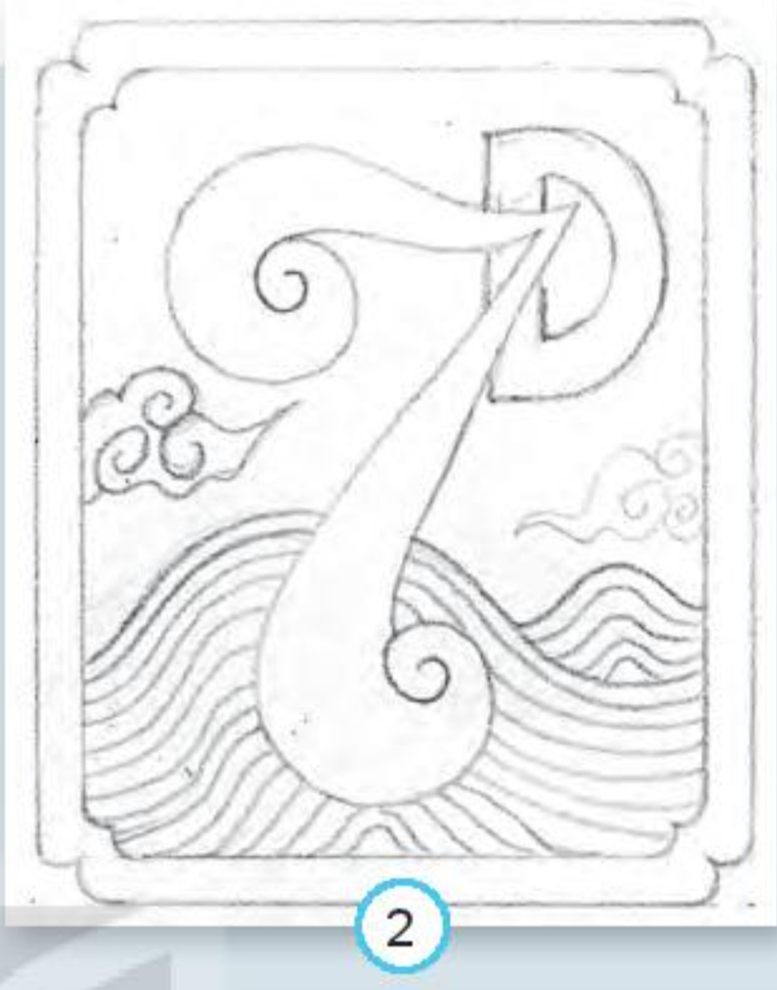
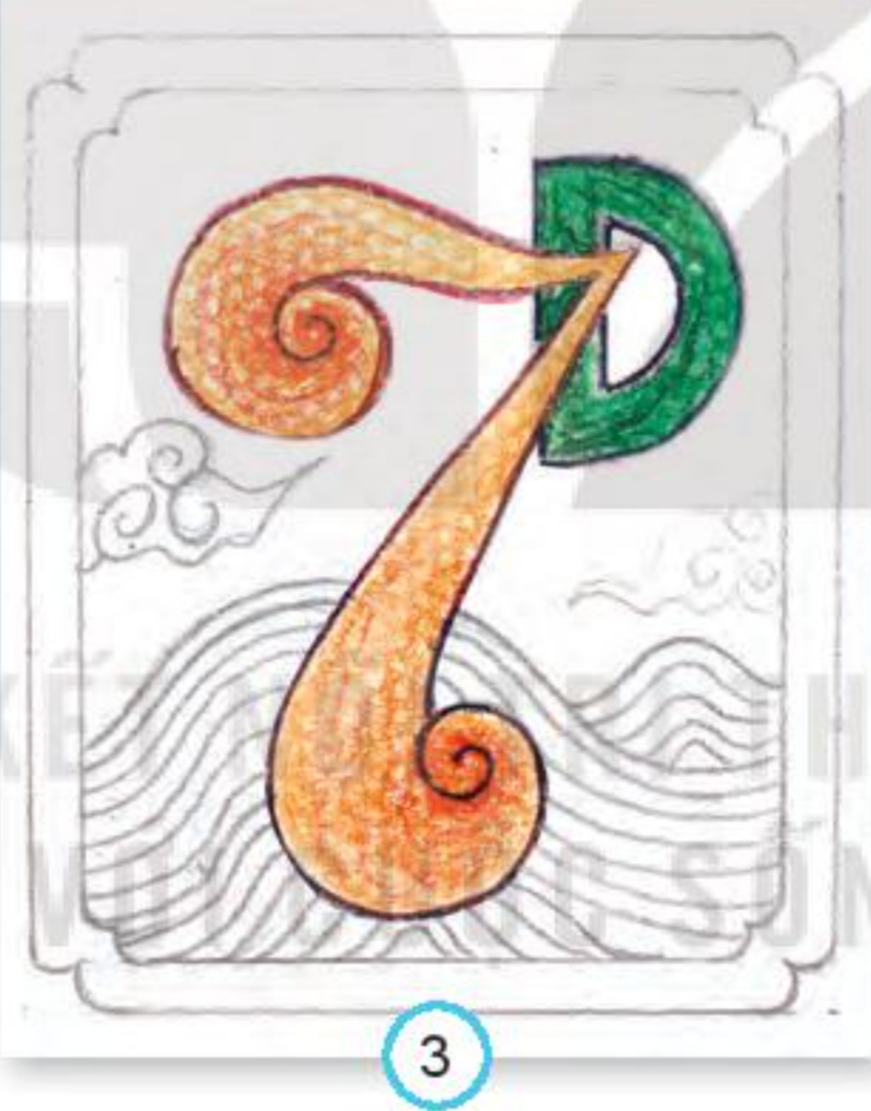
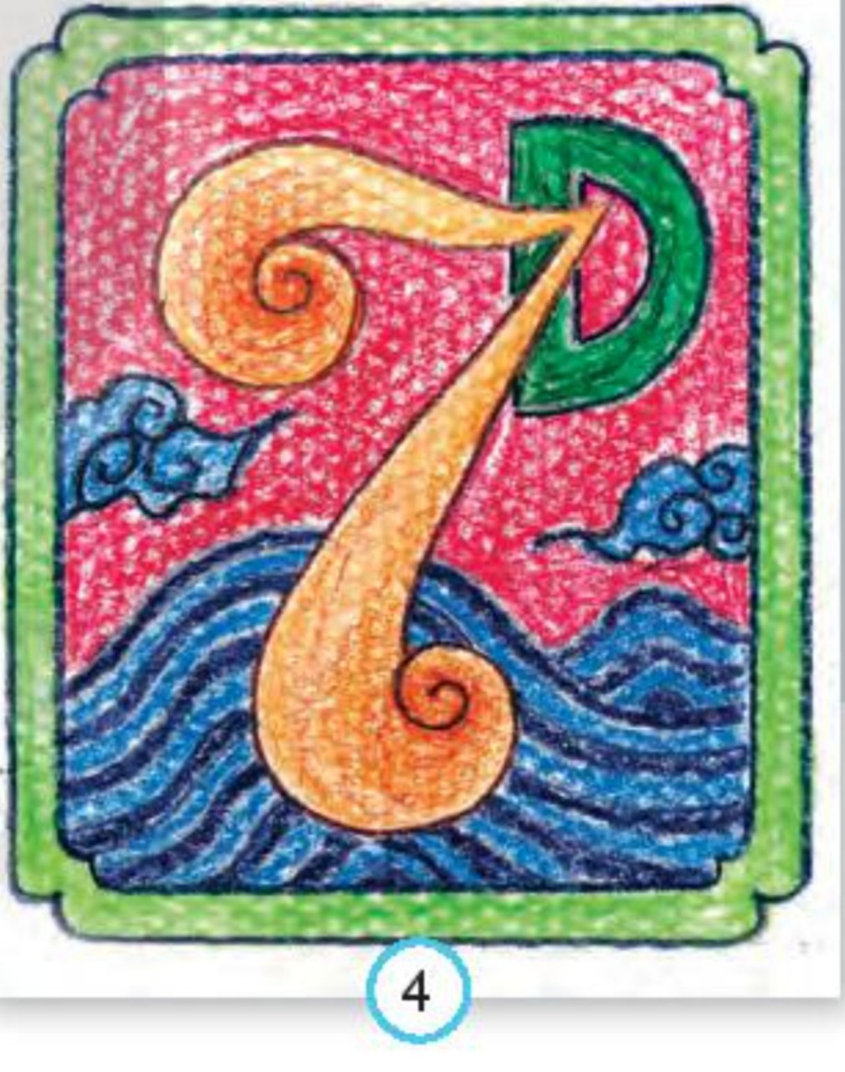
Các bước gợi ý cách thiết kế một logo lớp học
Bước 1: Ý tưởng thiết kế được cụ thể thành một phác thảo sơ bộ
Bước 2: Hoàn thiện phác thảo sơ bộ bằng chì.
Bước 3: Lựa chọn màu sắc thể hiện
Bước 4: Hoàn thiện chi tiết

Slide 26

II. Thể hiện
Thiết kế Logo cho lớp học của em.

Slide 27

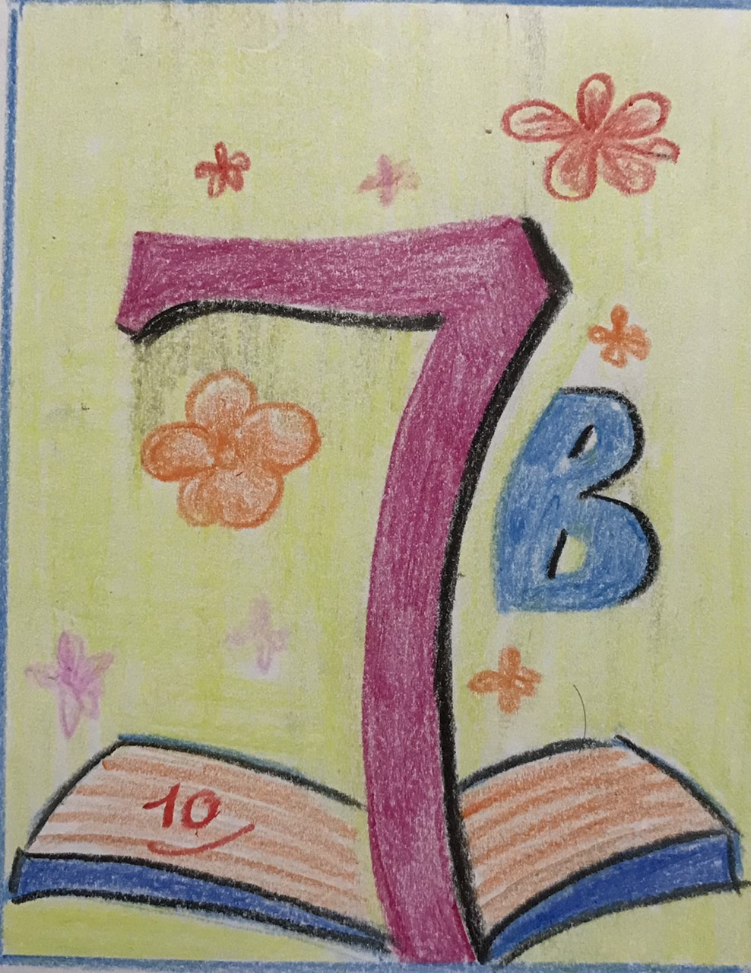
BÀI THAM KHẢO

Slide 28
LƯU Ý
- Về cách thể hiện:
+ Vẽ phác hình.
+ Đặt màu để tìm sự kết hợp giữa hình và chữ, nét và mảng.
- Viết phần thuyết minh cho ý tưởng thiết kế logo của cá nhân lưu ý đến sự đơn giản và ý nghĩa của các hình ảnh.

Slide 29
DẶN DÒ VỀ NHÀ
- Tiếp tục hoàn thành thiết kế logo lớp học nếu chưa xong.
- Chuẩn bị nội dung thảo luận về Logo lớp học cho tiết học sau.
- Tìm hiểu trên Internet các logo trong phần vận dụng cho tiết học sau./.

